Slide 1
Vámonos
Ve a Google Classroom
Click on the quizlet link
Practice the speller
Completa el 2/2/15 Vámonos.
If you finish early review for today’s quiz.
MI RUTINA DIARIA

Slide 2
El Objetivo
I can describe and request what I need.

Slide 3
Quiz: Mi Rutina Diaria

Slide 4
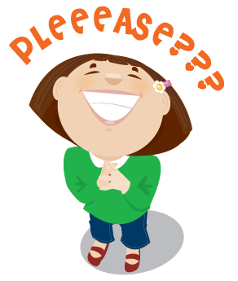
Yo necesito…
I need
Do You need- ¿Necesitas….?

Slide 5
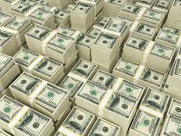
dinero

Slide 6
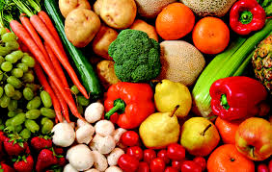
Algo de comer

Slide 7
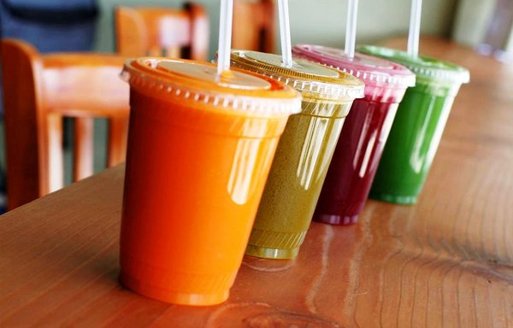
Algo de tomar

Slide 8
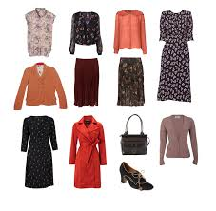
Algo que ponerme

Slide 9
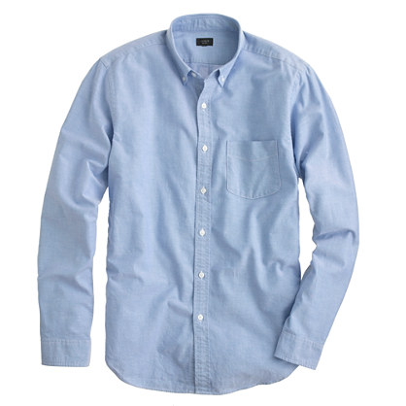
una camisa

Slide 10
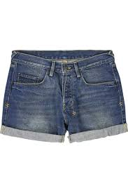
Pantalones cortos

Slide 11
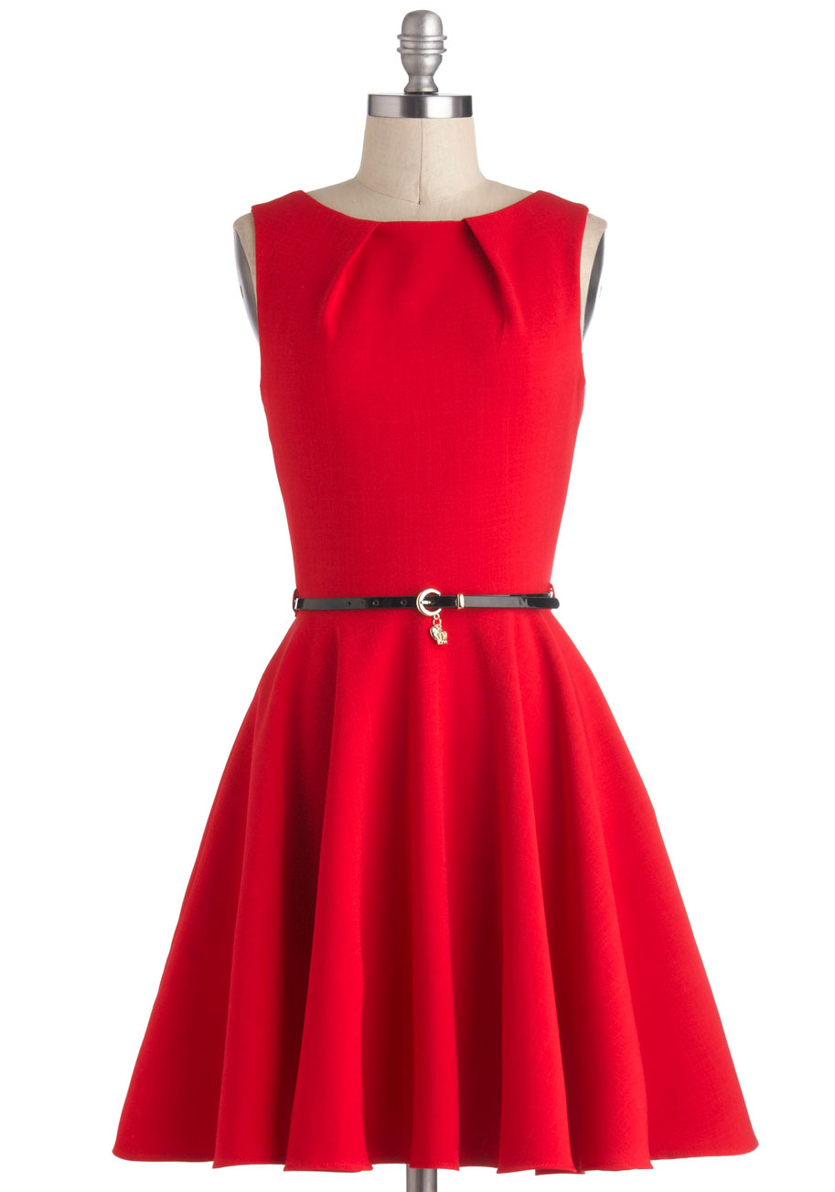
Un vestido

Slide 12
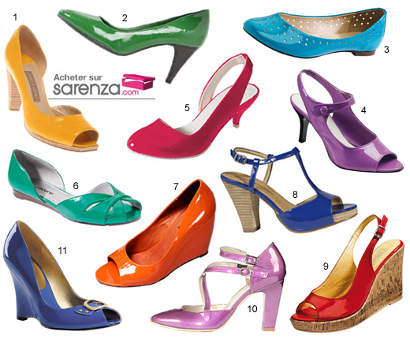
Zapatos

Slide 13
Ropa

Slide 14
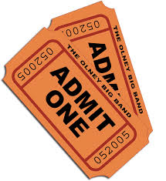
boletos

